Slide 1


KONSEP REFORMASI KELEMBAGAAN PBJP
SEBAGAI
PUSAT KEUNGGULAN
(CENTER OF EXELLENCE)
PENGADAAN BARANG/JASA PEMERINTAH
Deputi Bidang Pengembangan dan Pembinaan SDM
Lembaga Kebijakan Pengadaan Barang/Jasa Pemerintah
2017

Slide 2
PROSES PENGADAAN BARANG/JASA PEMERINTAH
Manajemen Informasi
Aset
Perencanaan PBJ
Pemilihan Penyedia PBJ
Pelaksanaan Kontrak PBJ
PA/KPA
PPK
ULP/PP
PPK
PPHP
PA/KPA
- SPPBJ & Kontrak
- Kelola Pelaks. Kontrak
(kualitas, kuantitas, waktu)
- Akuntabilitas
- Sanksi denda/putus?
- Uji hasil Pelaks. Kontrak
- Buat BAST
- Ident. kebutuhan
- Kebijakan umum
- KAK
SpekTek
HPS
Ranc. Kontrak
Dok Pengadaan (Dok Kualifikasi & Dok Pemilihan)
Pemilihan Penyedia
Sanggah
Penetapan Penyedia
- Memanfaatkan hasil
- Kelola Aset BMN/BMD
RUP
Dok. BAST
Renlak
PBJ
Dok. Hasil
Pelaks.
Kontrak
Dok. Aset
Dok. Hasil
Pelelangan/
Seleksi
Laporan
Laporan
Laporan
Laporan
Laporan
Laporan

Slide 3
DEFINISI, RUANG LINGKUP, PEMBENTUKAN DAN TUJUAN PEMBENTUKAN ULP
Definisi ULP
Pembentukan ULP
Unit Layanan Pengadaan (ULP) adalah unit organisasi K/L/Pemda/I yg berfungsi melaksanakan PBJ, bersifat permanen, dapat berdiri sendiri atau melekat di unit yg sudah ada (Perpres 54/2010 jo 4/2015 Pasal 1 angka 8).
Menteri/Pimpinan Daerah/Pimpinan Institusi wajib membentuk ULP yang bersifat permanen paling lambat TA 2014. (Perpres 54/2010 jo 4/2015 Pasal 130 & Perka LKPP 5/2012 jo 5/2015 Pasal 3 ayat (1)).
Ruang Lingkup ULP
Tujuan Pembentukan ULP
Tugas dan kewenangan ULP mencakup : pelaksanaan PBJ melalui Penyedia Barang/Jasa, yang pembiayaannya sebagian atau seluruhnya bersumber dari APBN/APBD. Selain itu dapat memberikan pelayanan/pembinaan di bidang PBJ (Perpres 54/2010 jo 4/2015 Pasal 14 ayat (1) & Perka LKPP 5/2012 jo 5/2015 Pasal 7).
menjamin pelaksanaan PBJ lebih TERINTEGRASI atau TERPADU sesuai dengan TATA NILAI PENGADAAN; dan
meningkatkan EFEKTIFITAS dan EFISIENSI dalam pelaksanaan tugas & fungsi K/L/Pemda/I.
(Perka LKPP 5/2012 jo 5/2015 Pasal 5)

Slide 4
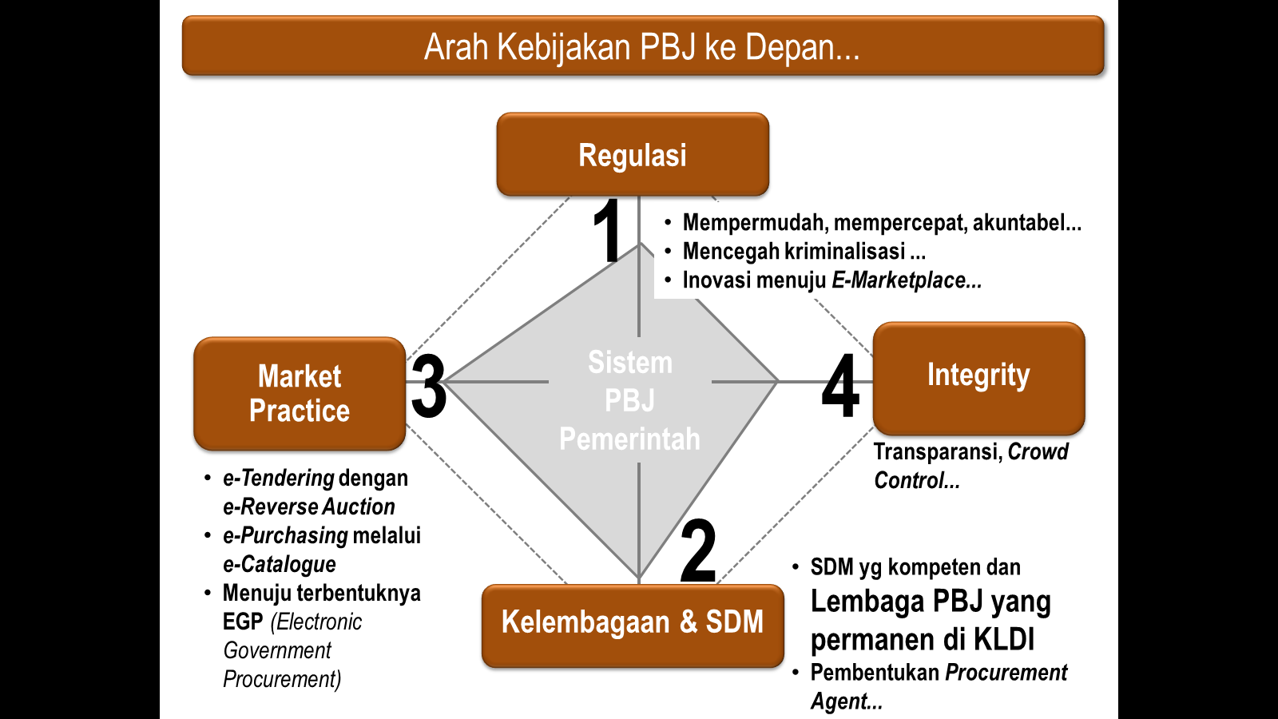
ARAH KEBIJAKAN PENGADAAN BARANG/JASA PEMERINTAH

Slide 5

ARAH KEBIJAKAN KELEMBAGAAN PBJP
1
Menjadi lembaga yang mandiri, permanen dan struktural
FINANSIAL
Anggaran Mencukupi
KELEMBAGAAN
2
Memiliki anggaran yang memadai
Institusi Mandiri, Permanen dan Struktural
01
02
3
Sebagian besar atau seluruh anggota kelompok kerja telah diangkat sebagai Pejabat Fungsional PPBJ dan/atau memiliki kompetensi PBJ
KELEMBAGAAN
IDEAL →
Center Of Exellence
PBJP
4
Perluasan peran : tidak saja terbatas sebagai penyelenggara proses pemilihan penyedia, namun mampu menjadi pembina stakeholder dan sebagai pusat informasi pengadaan barang/jasa pemerintah
03
04
SDM
PERLUASAN PERAN
Pengangkatan Jafung Pengelola PBJ & Kompetensi PBJ
Sebagai pembina & pusat informasi PBJ

Slide 6
KONDISI KELEMBAGAAN DAN SDM
PENGELOLA PBJP SEBAGAI CENTER OF EXELLENCE PBJP
Kemampuan dan kompetensi personil berjenjang sesuai kualifikasi, serta
profesionalitas lebih terjamin dan terukur
Kelembagaan dan personil permanen
Mandiri/independen dari pengaruh kepentingan dan intervensi
Akumulasi keahlian, pengalaman, dan keterampilan pelaksana lebih efektif
Mampu memberikan bimtek, konsultasi & pendampingan bagi stakeholder PBJP
Pelaksanaan lebih fokus karena tidak ada perangkapan jabatan/ kegiatan lain, serta
ada jaminan peningkatan karier di bidang PBJP
Mampu membina SDM PBJP (JFT PPBJ & Kompetensi PBJ)
Mampu memberikan pelayanan hukum bagi pengelola PBJP
Mampu menyusun strategi & pemantauan/ evaluasi PBJP
Mampu melaksanakan PBJP sesuai Tata Nilai Pengadaan
Mampu mengelola sistem informasi & database PBJP

Slide 7
KARAKTER KELEMBAGAAN PBJP SEBAGAI
CENTER OF EXELLENCE PBJP
S
Strategis
Mewujudkan fungsi pengadaan yang memainkan peran penting dalam mencapai tujuan organisasi melalui perencanaan dan eksekusi anggaran serta pengelolaan sumber daya yang efektif
K
Kolaboratif
Memupuk kolaborasi dan sinergi diantara pemangku kepentingan untuk kinerja fungsi pengadaan yang optimal
Se-koper | a Briefcase
Menggambarkan wadah berisi berbagai alat bantu (paradigma, pengetahuan, kemampuan, dan lainnya) yang merupakan enabler dalam penciptaan nilai tambah dan manfaat dalam kegiatan pengadaan barang/jasa di Indonesia
O
Orientasi Kinerja
Membangun budaya berbasis kinerja dalam fungsi pengadaan untuk meningkatkan nilai tambah di 4 area (waktu proses, biaya, kualitas dan tingkat layanan pengadaan)
P
Proaktif
Menciptakan pergeseran paradigma dalam rantai pengadaan barang dan jasa yang berorientasi pada pelanggan
Per
Perbaikan Berkelanjutan
Secara berkelanjutan meningkatkan kapabilitas organisasi pengadaan sebagai organisasi pembelajar dengan mengadopsi praktik terbaik pengadaan

Slide 8
EVOLUSI KELEMBAGAAN PENGADAAN
Center Of Excellence
UKPBJ
ULP
Permanen
Tahap 4
ULP
AdHoc/ExOfficio
Tahap 3
Panitia
Tahap 2
Tahap 1
Tahap 4 :
Pembinaan PBJP
Pelaksanaan PBJP
Pengelolaan Sistem Informasi PBJP
Tahap 3 :
Proses pemilihan penyedia sudah dikerjakan oleh POKJA di ULP Permanen
SDM ULP sudah penuh waktu
Memiliki kantor dan sekretariat yang permanen dan mandiri
Tahap 2 :
Proses pemilihan penyedia sudah dikerjakan oleh POKJA di ULP Adhoc
Telah memiliki kantor dan sekretariat ULP namun belum struktural/permanen
SDM ULP belum penuh waktu
Tahap 1 :
Proses pemilihan penyedia dikerjakan panitia masing2 SKPD
PA/KPA, PPK, Panitia Pengadaan, dan PPHP berada dalam satu organisasi

Slide 9
UKPBJ SEBAGAI KELEMBAGAAN PBJP YANG MENJADI
CENTER OF EXCELLENCE PBJP
UKPBJ = UNIT KERJA PENGADAAN BARANG/JASA
UKPBJ mempunyai tugas melaksanakan pembinaan dan pelaksanaan pengadaan barang/jasa serta pengelolaan sistem informasi pengadaan barang/jasa
Bentuk UKPBJ : Permanen Struktural

Slide 10
FUNGSI UKPBJ
UKPBJ
Sebagai Pusat Keunggulan (Center Of Excellence) PBJP
Fungsi pembinaan pengadaan barang/jasa pemerintah melaksanakan tugas yang meliputi :
Melaksanakan strategi pengadaan :
* Perencanaan dan penyusunan strategi pengadaan barang/jasa pemerintah;
* Pengelolaan kinerja pengadaan barang/jasa pemerintah;
* Pengembangan kapasitas kelembagaan pengadaan barang/jasa pemerintah;
* Monitoring dan evaluasi pelaksanaan pengadaan barang/jasa pemerintah;
* Pelayanan hukum bagi personil kelembagaan pengadaan barang/jasa pemerintah; dan
* Pelayanan informasi pengadaan barang/jasa pemerintah kepada masyarakat luas.
Melaksanakan fasillitasi bimbingan teknis dan/atau pelatihan;
Melaksanakan konsultasi dan/atau pendampingan, termasuk pemberian rekomendasi; dan
Melaksanakan fasilitasi pembinaan sumber daya manusia.
Fungsi pelaksanaan pengadaan barang/jasa pemerintah melaksanakan tugas yang meliputi :
Melaksanakan pemilihan penyedia barang/jasa melalui pelelangan, seleksi, penunjukan langsung dan/atau pengadaan langsung;
Melaksanakan pemilihan penyedia barang/jasa melalui mekanisme kerjasama pemerintah dengan badan usaha;
Melaksanakan pemilihan penyedia barang/jasa yang dananya bersumber dari pinjaman/hibah luar negeri;
Melaksanakan pemilihan penyedia barang/jasa untuk masuk dalam katalog elektronik, sejak proses pra katalog elektronik sampai dengan proses pasca katalog elektronik, dalam rangka pelaksanaan katalog elektronik lokal; dan
Perencanaan dan pelaksanaan kontrak pengadaan barang/jasa pemerintah bagi K/L/D/I yang tidak memiliki sumberdaya manusia yang memiliki kompetensi yang dibutuhkan, dalam hal diminta oleh K/L/D/I tersebut.
Fungsi pengelola sistem informasi pengadaan barang/jasa pemerintah melaksanakan tugas yang meliputi :
Melaksanakan pengelolaan seluruh sistem informasi pengadaan barang/jasa pemerintah, termasuk SIRUP, SPSE, e-katalog, e-monev, SIKaP dan lain-lain;
Melaksanakan pelayanan pengadaan barang/jasa pemerintah secara elektronik;
Memandu pelaksanaan registrasi dan melaksanakan verifikasi pengguna seluruh sistem informasi pengadaan barang/jasa pemerintah;
Melaksanakan pengembangan sistem informasi yang dibutuhkan oleh UKPBJ; dan
Melaksanakan fungsi informasi manajemen aset.

Slide 11
TIPELOGI UKPBJ DI PEMERINTAH DAERAH
Penilaian Skor
Pembagian Wilayah Administratif
Penempatan UKPBJ pada Sekda
KELAS A → BIRO
PROVINSI
KELAS A SKOR > 800
KELAS B → BAGIAN
KELAS B SKOR ≤ 800
KELAS A → BAGIAN
KABUPATEN/KOTA
KELAS B → SUBBAGIAN
Draft Revisi Permendagri 99/2014

Slide 12
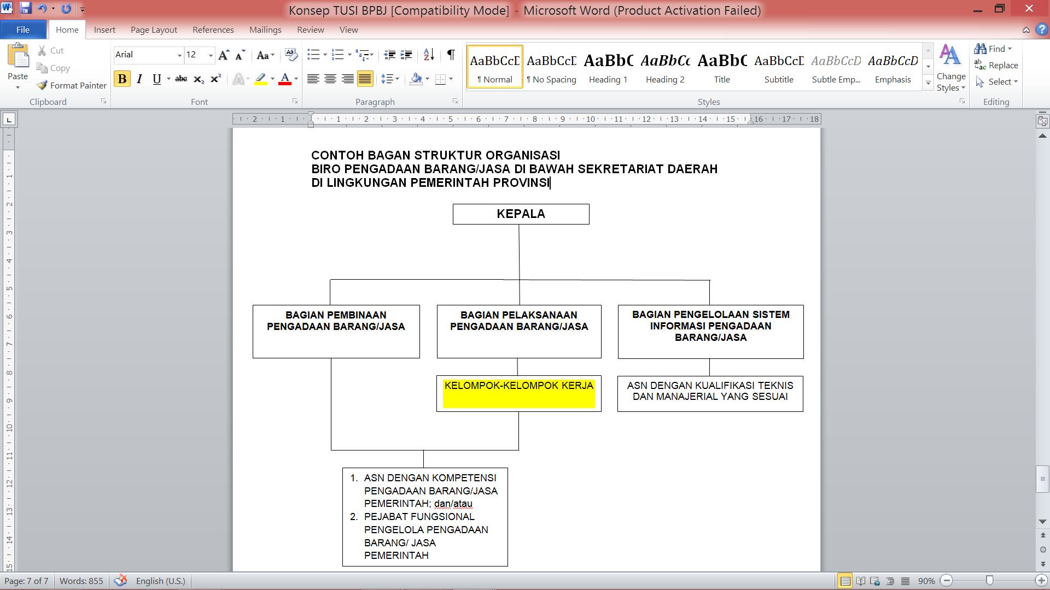
BAGAN STRUKTUR UKPBJ
(CONTOH BIRO PBJ DI PEMERINTAH PROVINSI)

Slide 13
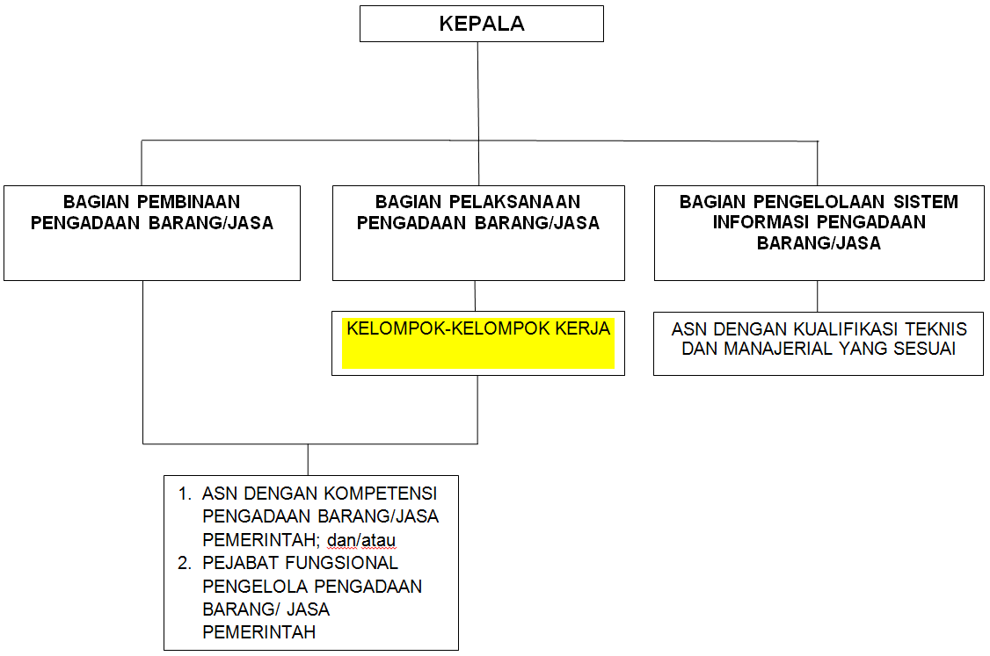
HUBUNGAN UKPBJ DENGAN PARA PIHAK PBJP
PIMPINAN K/L/PEMDA/I
UKPBJ
PA/KPA
Tim Teknis
Tim Ahli/Juri
Pejabat Pembuat Komitmen (PPK)
Panitia/Pejabat Penerima Hasil Pekerjaan (PPHP)
Pejabat Pengadaan (PP)
Penyedia Barang/Jasa
membentuk
memilih
membina
menetapkan
menyerahkan

Slide 14
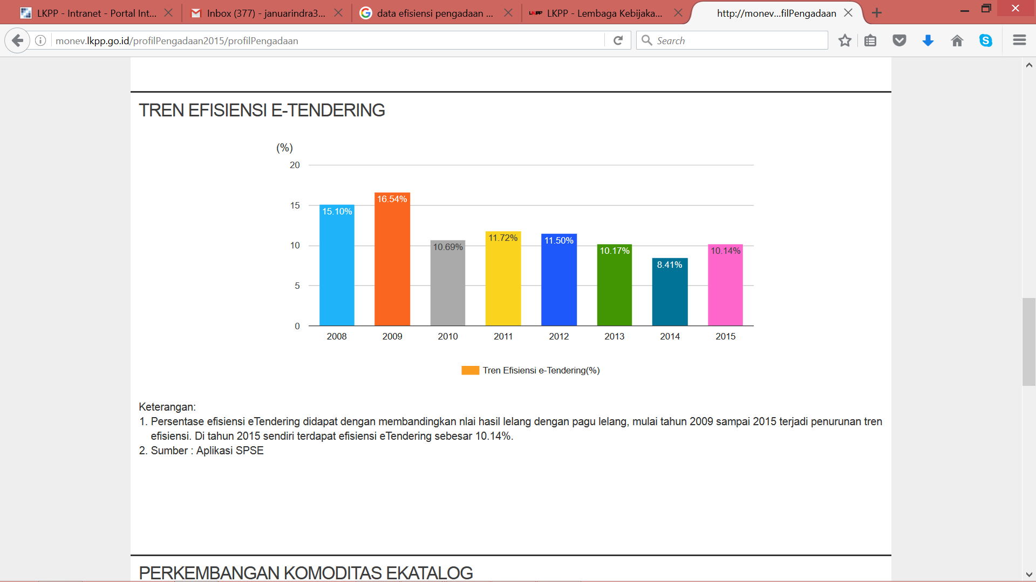
TANTANGAN UKPBJ
Mendorong peningkatan EFEKTIFITAS dan EFISIENSI penggunaan anggaran belanja negara/daerah melalui proses pengadaan barang/jasa pemerintah yang transparan, adil/tidak diskriminatif, dan akuntabel.
Trend Efisiensi
Persentase dihasilkan dengan membandingkan nilai hasil lelang dengan pagu lelang
UKPBJ SEBAGAI PROFIT CENTER BUKAN SEBAGAI COST CENTER

Slide 15
PENGUKURAN TINGKAT KEMATANGAN
ULP berfungsi melakukan
pemilihan
penyedia
Perluasan Fungsi
UKPBJ melakukan fungsi : pembinaan PBJP, pelaksanaan PBJP & pengelolaa SI PBJP
Untuk perluasan fungsi perlu diketahui tingkat kematangan organisasi agar dapat menentukan posisi/level kematangan organisasi ULP yang ada, sehingga dapat disusun roadmap (peta jalan) pengembangan organisasi ULP

Slide 16
TEORI KEMATANGAN ORGANISASI
Definisi
Tujuan
Gambaran tentang tingkat kematangan proses pelaksanaan aktivitas dalam organisasi yang bertujuan untuk mengukur kemampuan suatu organisasi dalam melaksanakan proses produksi
Sebagai peta jalan atau kerangka kerja yang menjadi acuan untuk mencapai suatu tujuan
Sebagai suatu ukuran pengembangan sistem
Improve
Control
Metode
Understand
Measure
Menggunakan Capability Maturity Model (CMM)
Dikutip dari Henry Mintzberg, Structure in Fives: Designing Effective Organization, 1983, Hal 170.
If you can’t measure it, you can’t understand it
If you can’t understand it, you can’t control it
If you can’t control it, you can’t improve it

Slide 17
PEMAHAMAN TEORI CAPABILITY MATURITY MODEL (CMM)
CMM model bertingkat (stages model):
Setiap langkah dilakukan secara berjenjang, yang artinya setiap tingkat/level dapat
dicapai (bergerak naik dari satu tingkatan ke tingkatan berikutnya).
Level Kematangan Organisasi
Karakteristik proses kematangan organisasi tingkat/level dibawahnya harus sudah dilakukan secara bertahap (tanpa melewati salah satu tingkatan).
5.Optimized
4.Managed
3.Defined
2.Repeatable
1. Initial

Slide 18
TINGKAT KEMATANGAN ULP/UKPBJ
OPTIMIZED
MANAGED
ULP sudah memiliki dokumen yang mengatur tentang organisasi, tata laksana, SDM dan manajemen organisasi yang disusun berdasarkan pedoman, sudah ada mekanisme monitoring-evaluasi dan rencana tindak lanjut dan sudah berbasis teknologi informasi.
DEFINED
ULP sudah memiliki dokumen yang mengatur tentang organisasi, tata laksana, SDM dan manajemen organisasi yang disusun berdasarkan pedoman, sudah ada mekanisme monitoring-evaluasi dan rencana tindak lanjut namun masih belum berbasis teknologi informasi (manual)
REPEATABLE
ULP sudah memiliki dokumen yang mengatur tentang organisasi, tata laksana, SDM dan manajemen organisasi yang disusun berdasarkan pedoman namun belum ada mekanisme monitoring-evaluasi dan rencana tindak lanjut.
ULP sudah memiliki dokumen yang mengatur tentang organisasi, tata laksana, SDM dan manajemen organisasi namun masih sangat sederhana dan belum mengikuti pedoman
INITIAL
Belum ada organisasi, tata laksana, Sumber Daya Manusia, dan proses manajemen organisasi ULP

Slide 19
VARIABEL DAN SUB VARIABEL DALAM PENGUKURAN TINGKAT KEMATANGAN ULP/UKPBJ
4 Variabel dan 16 Sub Variabel
Sub Variabel Organisasi
Sub Variabel Tata Laksana
Struktur
Tugas & Fungsi
Budaya
Pemilihan Penyedia Barang/Jasa
Penyimpanan Dokumen Asli Pemilihan Penyedia
Pelayanan Pelaksanaan Pemilihan Penyedia Barang/Jasa kepada Unit Kerja/SKPD
Penyusunan Laporan Pelaksanaan Pemilihan Penyedia Barang/Jasa
Organisasi
Tata
Laksana
Variabel
Sub Variabel SDM
Sub Variabel Manajemen
Status Kepegawaian Anggota ULP
Pengembangan Kompetensi
Kinerja Pegawai
Kinerja Organisasi/ULP
Sumber
Daya
Manusia
Manajemen Resiko
Manajemen Informasi
Perencanaan Kegiatan
Pengawasan Kegiatan
Sarana Prasarana
Manajemen

Slide 20
CARA PENENTUAN TINGKAT KEMATANGAN ORGANISASI
Apabila sebuah ULP A melakukan pengukuran tingkat kematangan organisasi, maka level kematangan organisasi secara keseluruhan mengambil level kematangan terendah dari 16 sub variabel yang ada.
Sub Variabel Organisasi
Struktur - Level : 3
Tugas & Fungsi - Level : 3
Budaya - Level : 1
Contoh Kasus :
ULP A, berada pada level kematangan yang beragam namun beberapa sub variabel masih berada pada level kematangan 1 (initial) sehingga secara keseluruhan level kematangan ULP A adalah pada level 1 (initial)
Sub Variabel Tata Laksana
Pemilihan Penyedia B/J - Level : 2
Penyimpanan Dokumen Asli Pemilihan Penyedia - Level : 3
Pelayanan Pelaksanaan Pemilihan Penyedia B/J kepada Unit Kerja/SKPD - Level : 3
Penyusunan Laporan Pelaksanaan Pemilihan Penyedia B/J - Level : 1
Organisasi
Penentuan
Tingkat
Kematangan
ULP A
Tata Laksana
SDM
Sub Variabel SDM
Mana
Status Kepegawaian Anggota ULP - Level : 3
Pengembangan Kompetensi - Level : 3
Kinerja Pegawai - Level : 2
Kinerja Organisasi (ULP) - Level : 1
LEVEL
ULP A
1 (initial)
Sub Variabel Manajemen
Manajemen Resiko - Level : 1
Manajemen Informasi - Level : 2
Perencanaan Kegiatan - Level : 2
Pengawasan Kegiatan - Level : 2
Sarana Prasarana - Level : 3

Slide 21

RENCANA AKSI DAERAH
PENCEGAHAN & PEMBERANTASAN KORUPSI
Apa itu RAD PPK – Kelembagaan ULP?
Dasar Hukum
Aksi generik pencegahan dan pemberantasan korupsi yang diinisiasi oleh LKPP dan didukung oleh Pemerintah Daerah dalam hal Kelembagaan ULP
1
Instruksi Presiden Nomor 10 Tahun 2016 tentang Aksi Pencegahan dan Pemberantasan Korupsi Tahun 2016 dan 2017
2
Surat Edaran Kemendagri Nomor 356/4429/SJ tentang Pedoman Pelaksanaan Aksi Pencegahan dan Pemberantasan Korupsi Pemerintah Daerah Tahun 2016 dan Tahun 2017

Slide 22
AKSI & UKURAN KEBERHASILAN BIDANG PBJP
AKSI | PENANGGUNG JAWAB | INSTANSI TERKAIT | KRITERIA KEBERHASILAN | UKURAN KEBERHASILAN
1 | 2 | 3 | 4 | 5
Transparansi dan akuntabilitas dalam mekanisme pengadaan barang dan jasa | Seluruh Kementerian/ Lembaga dan Pemerintah Daerah | Lembaga Kebijakan Pengadaan Barang dan Jasa Pemerintah (LKPP) | Meningkatnya pelaksanaan transparansi dan akuntabilitas pengadaan barang dan jasa melalui e-procurement | Terlaksananya pengembangan kelembagaan, sumber daya manusia dan tata kelola Unit Layanan Pengadaan. Diumumkannya rencana umum pengadaan di Sistem Informasi Rencana Umum Pengadaan agar dapat dilaksanakannya konsolidasi. Terlaksananya pengadaan barang/jasa Pemerintah melalui Sistem Pengadaan Secara Elektronik (SPSE). Diterapkannya penggunaan e-catalogue.

Slide 23
AKSI GENERIK UNTUK PEMERINTAH PROVINSI
AKSI | PENANGGUNG JAWAB | INSTANSI TERKAIT | KRITERIA KEBERHASILAN | UKURAN KEBERHASILAN | UKURAN KEBERHASILAN (B07, B09, B12) | BUKTI DUKUNG
Pelaksanaan transparansi dan akuntabilitas dalam mekanisme pengadaan barang dan jasa | Pemerintah Provinsi | Lembaga Kebijakan Pengadaan Barang/ Jasa Pemerintah (LKPP) | Meningkatnya pelaksanaan transparansi dan akuntabilitas pengadaan barang dan jasa melalui e-procurement | Terlaksananya pengembangan kelembagaan, sumber daya manusia dan tata kelola Unit Layanan Pengadaan (ULP) | B03: Terpilihnya Program Prioritas Peningkatan Kematangan Organisasi ULP B06 : Capaian Program Prioritas yang terpilih di B03 B09: Capaian Program Prioritas yang terpilih di B03 B12: Capaian Program Prioritas yang terpilih di B03 Rangkuman Capaian Tingkat Kematangan Organisasi ULP Tahun 2016 - 2017 | B03: Laporan Daftar Program Prioritas terpilih (Lampiran 1.1) B06 : Dokumen/data dukung masing-masing variabel/sub variabel Program Prioritas yang meningkat (Lampiran 2.1) B09: Dokumen/data dukung masing-masing variabel/sub variabel Program Prioritas yang meningkat (Lampiran 3.1) B12 : Dokumen/data dukung masing-masing variabel/sub variabel Program Prioritas yang meningkat (Lampiran 4.1) Rangkuman Capaian Tingkat Kematangan Organisasi ULP Tahun 2016 - 2017 (Lampiran 4.2)

Slide 24
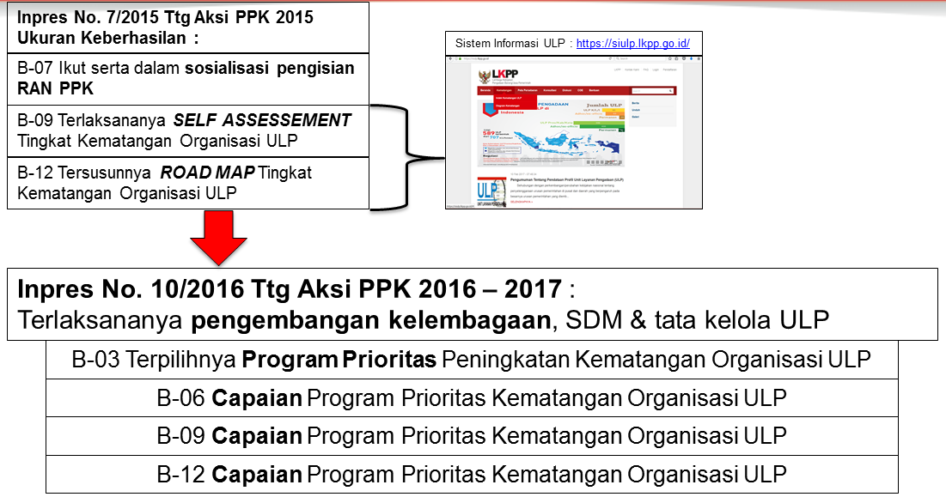
UKURAN KEBERHASILAN UNTUK PEMERINTAH PROVINSI

Slide 25
AKSI GENERIK UNTUK PEMERINTAH KABUPATEN/KOTA
AKSI | PENANGGUNG JAWAB | INSTANSI TERKAIT | KRITERIA KEBERHASILAN | UKURAN KEBERHASILAN | UKURAN KEBERHASILAN (B03, B06, B09 B12) | BUKTI DUKUNG
Pelaksanaan transparansi dan akuntabilitas dalam mekanisme pengadaan barang dan jasa | Pemerintah Kab/Kota | Lembaga Kebijakan Pengadaan Barang/ Jasa Pemerintah (LKPP) | Meningkatnya pelaksanaan transparansi dan akuntabilitas pengadaan barang dan jasa melalui e-procurement | Terlaksananya pengembangan kelembagaan, sumber daya manusia dan tata kelola Unit Layanan Pengadaan (ULP) | B03: Terlaksananya self assessement tingkat kematangan organisasi ULP & tersusunnya roadmap peningkatan kematangan organisasi ULP B06 : Terpilihnya program prioritas peningkatan kematangan organisasi ULP B09: Capaian program prioritas yang terpilih di B03 B12: Capaian program prioritas yang terpilih di B03 dan Rangkuman Capaian Tahun 2017 | B03: Hasil self assessement tingkat kematangan organisasi ULP & hasil pengisian tabel ringkasan roadmap peningkatan kematangan organisasi ULP B06 : Laporan daftar program prioritas terpilih KET: (Kewajiban mengisi dan mengupload program prioritas sesuai dengan target pada B06) B09: Dokumen/data dukung masing-masing variabel/sub variabel program prioritas yang meningkat KET: (Kewajiban mengisi dan mengupload dokumen sesuai dengan target penyelesaian pada B06) B12 : Dokumen/data dukung masing-masing variabel/sub variabel program prioritas yang meningkat KET: (Kewajiban mengisi dan mengupload dokumen sesuai dengan target penyelesaian pada B06) Rangkuman Capaian Tahun 2017

Slide 26
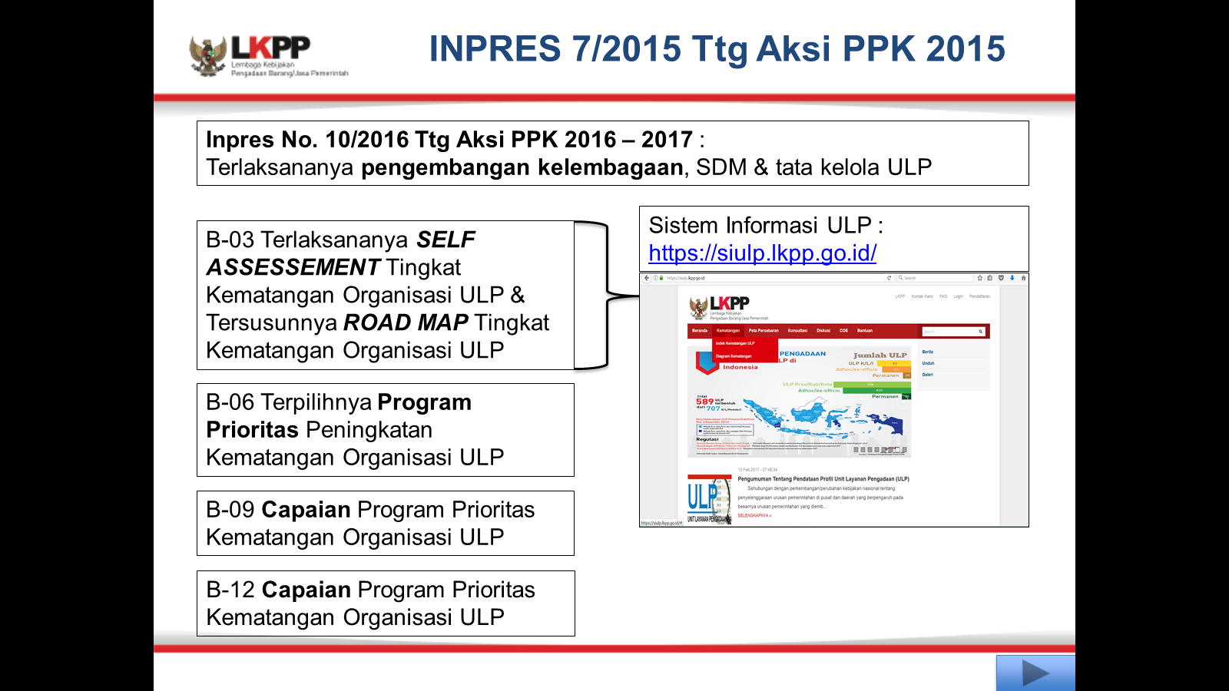
UKURAN KEBERHASILAN UNTUK PEMERINTAH KAB/KOTA

Slide 27
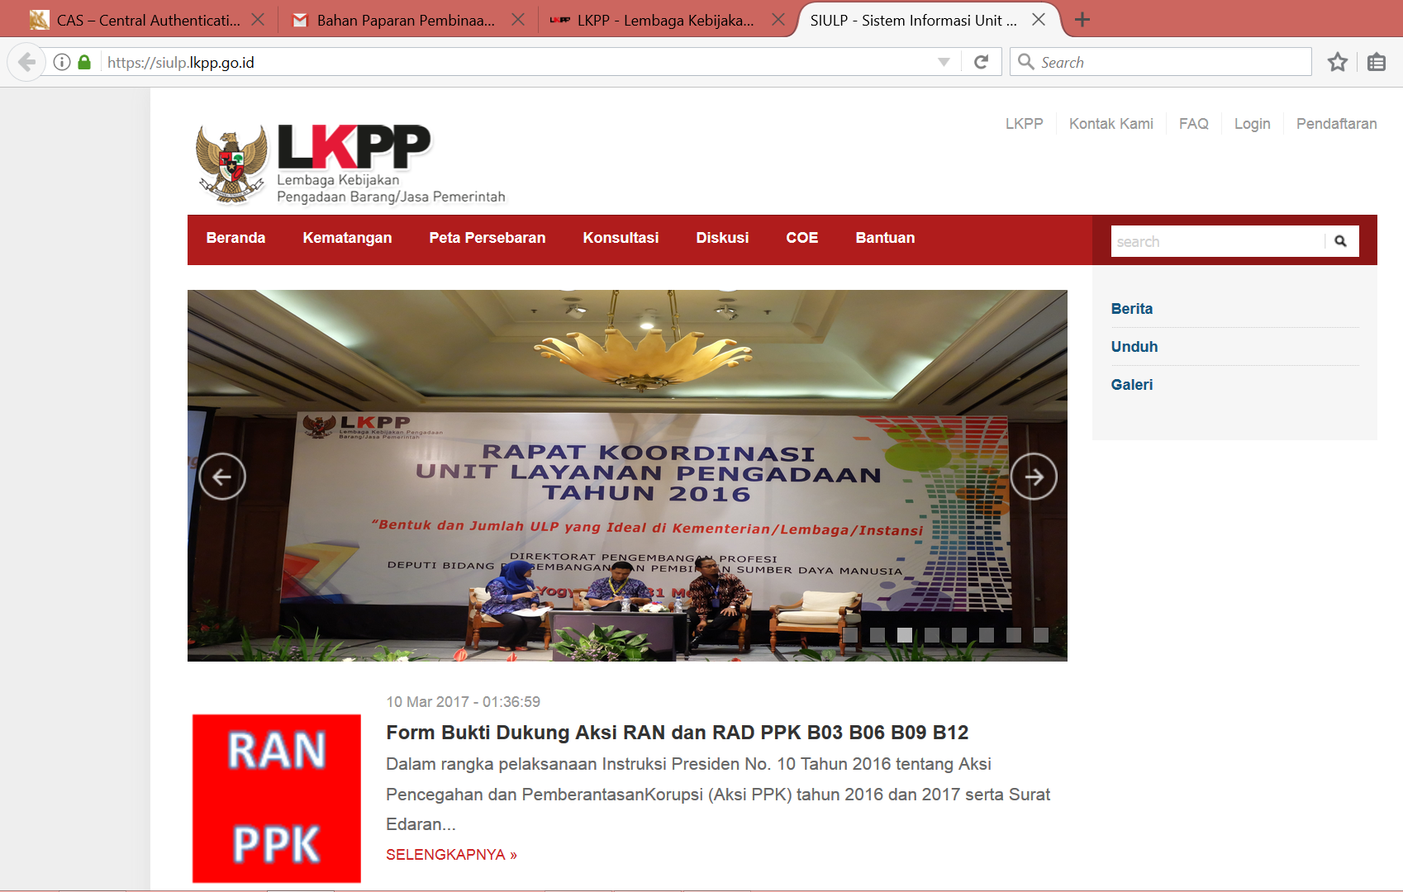
https://siulp.lkpp.go.id
SISTEM INFORMASI UNIT LAYANAN PENGADAAN (SIULP)
PENILAIAN MANDIRI
(SELF ASSESSEMENT) & PENYUSUNAN PETA JALAN (ROAD MAP) TINGKAT KEMATANGAN ULP MELALUI APLIKASI SISTEM INFORMASI UNIT LAYANAN PENGADAAN (SIULP)

Slide 28
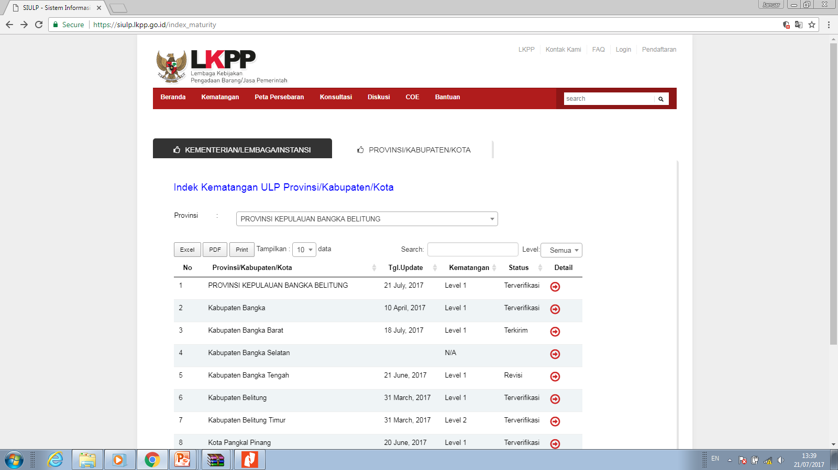
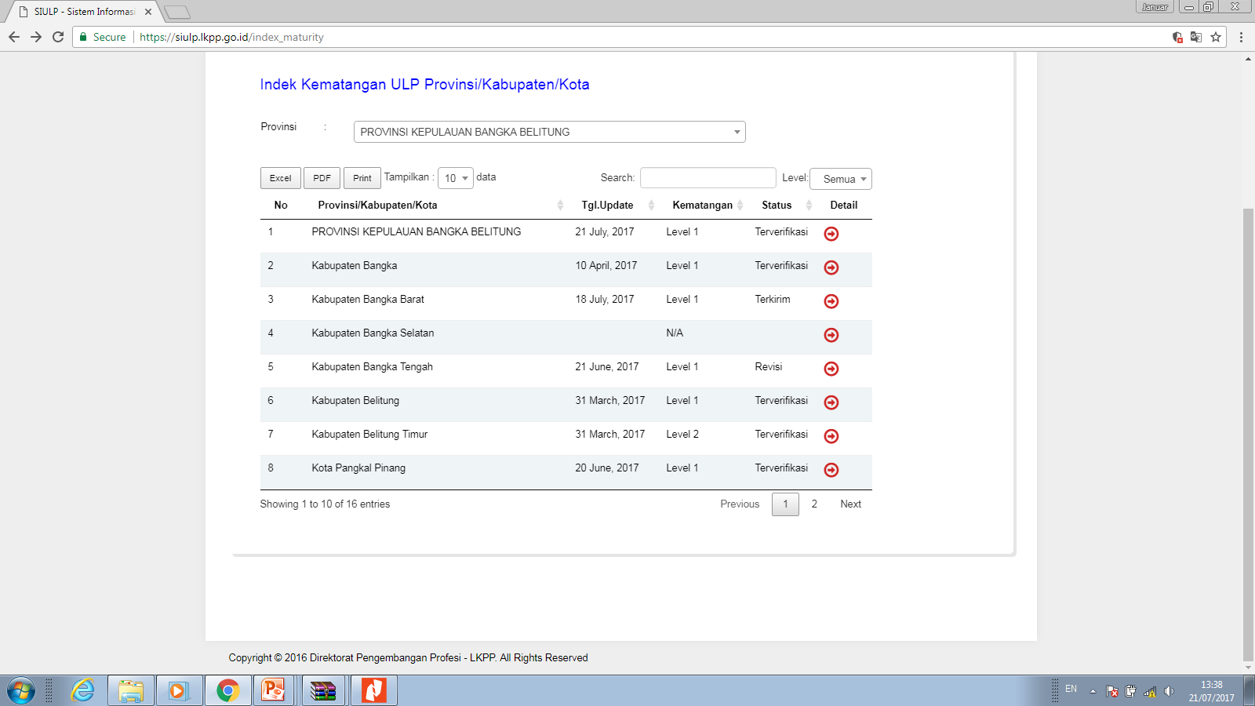
DATA ULP PROVINSI BANGKA BELITUNG PADA SIULP

Slide 29
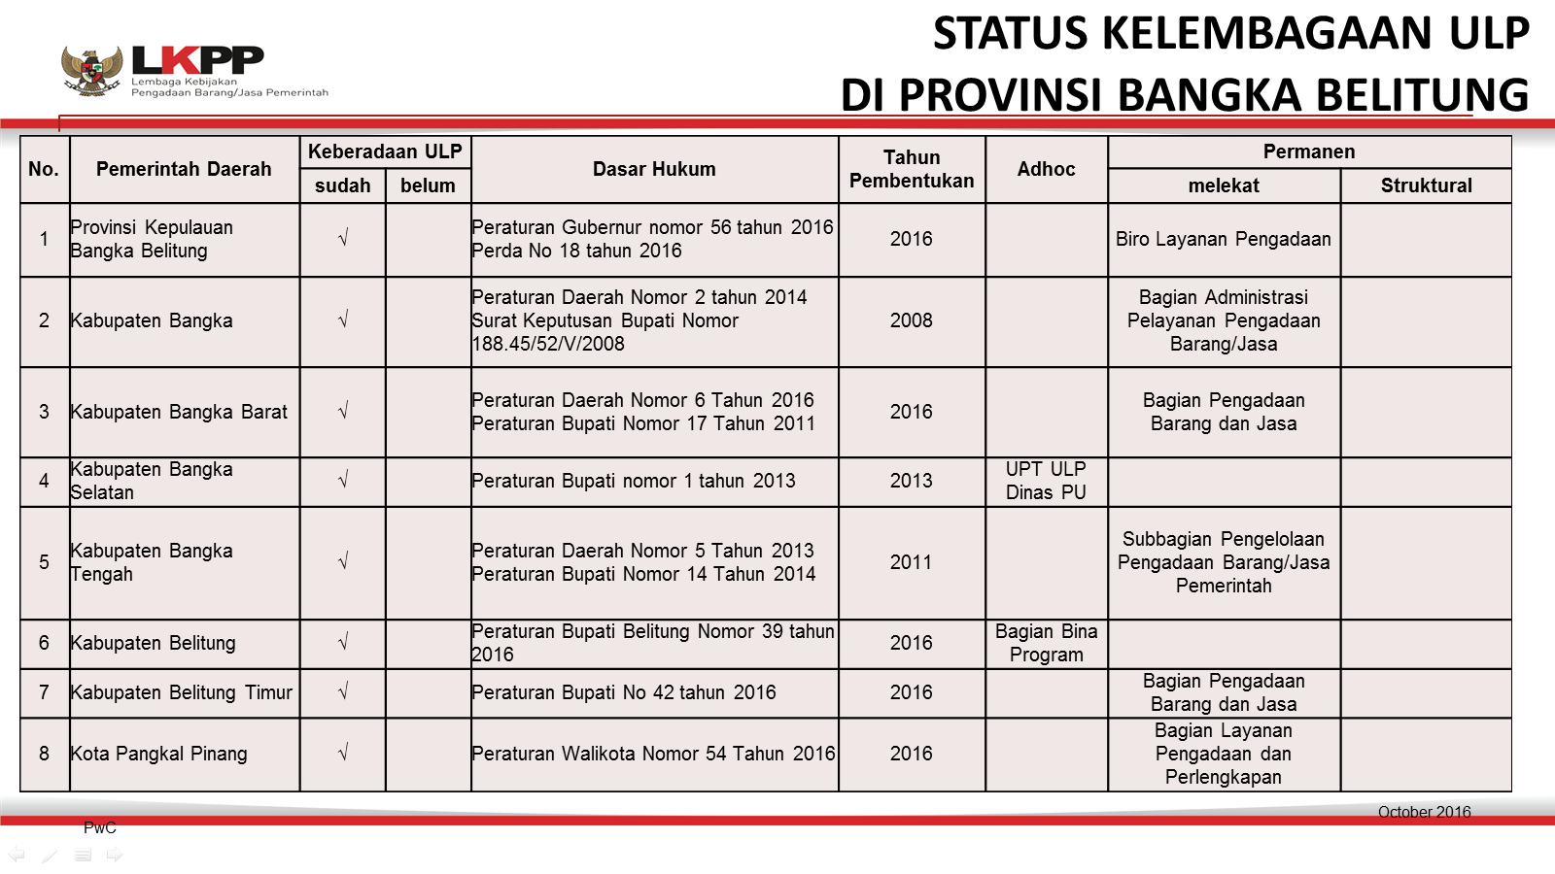
STATUS KELEMBAGAAN ULP DI PROVINSI BANGKA BELITUNG

Slide 30


